Slide 1
WERKBAAR WERK IN DE ZORG
Universiteitsdiensten - < ... >
team < ... >
Bram Tops

Slide 2
PROBLEM

Slide 3
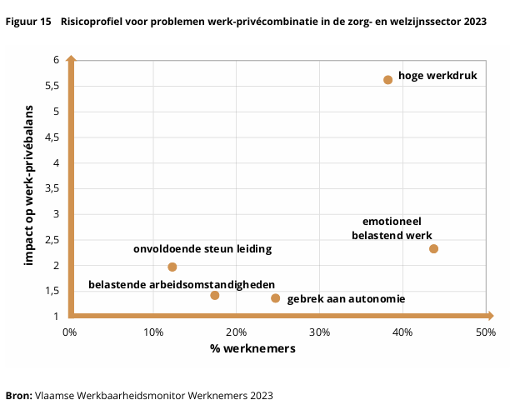
What is the problem?

Slide 4

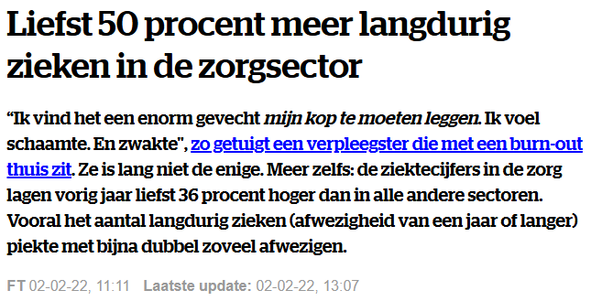
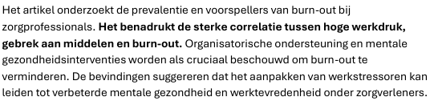
WhY is it A problem?
1/5, woonzorgcentra, spoed,…
Soms geen pauze
Burnout-gevallen 10% op 5jaar
Symptomen→ effect
228 miljoen per jaar (zorgsector)
personeelstekorten
zelfrelativering
https://www.hln.be/binnenland/liefst-50-procent-meer-langdurig-zieken-in-de zorgsector~a3671e65/
https://www.zorgneticuro.be/nieuws/veel-werkstressklachten-zorg-en welzijnssector
https://pmc.ncbi.nlm.nih.gov/articles/PMC8863599/

Slide 5
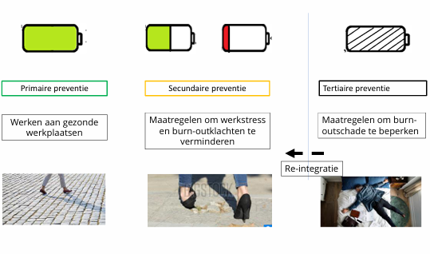
SOLUTION: CONCEPT
Notes:
Het product dat ik u voorstel kan burn-out niet verhelpen, dat doet een psycholoog namelijk, maar wel voorkomen

Slide 6
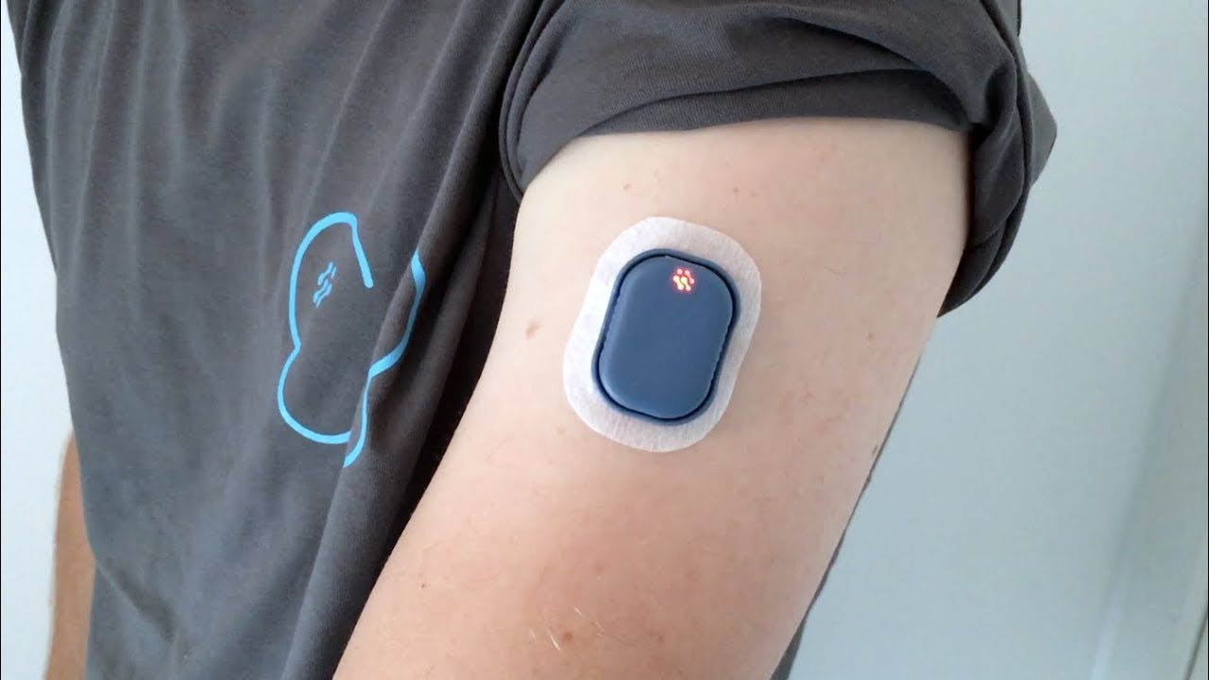
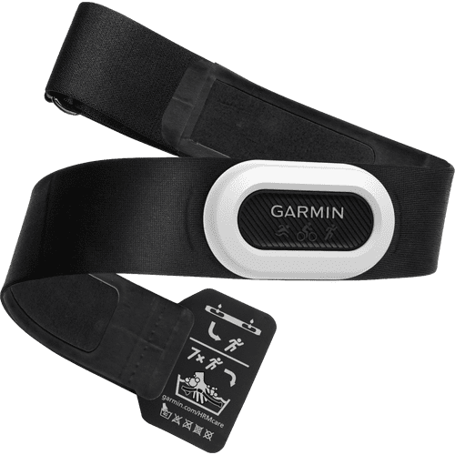
WEARABLE
Health monitor
HRV
Cortisol sensor (experimental)
feedback
bovenarm
Notes:
Waarom is dit de best mogelijke oplossing?

Slide 7
FUNCTIONS

Slide 8
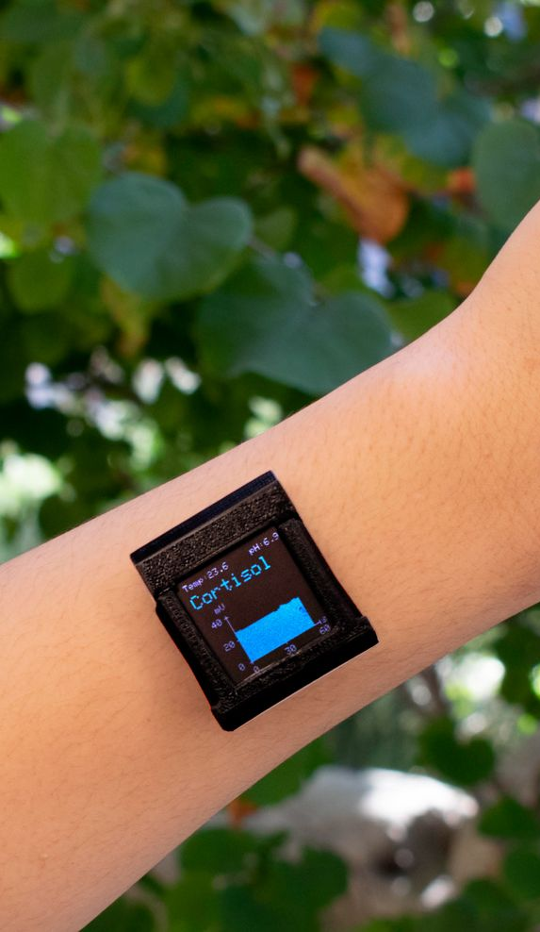
NOW: routine questionnaires on well-being →self-relativation
→wireless sensor
THEN: data monitoring of biomarkers
Better well being
Burnout prevention
Stress monitoring
Long periods→Break suggestion
Pattern recognition → prevention
Toggle feature
Functions & Advantages
Notes:
Waarom is dit beter dan bestaande oplossingen? Er bestaan er nog geen officiële voor in de zorg als product/ is er specifiek voor ontwikkeld + software, anders smartwatch

Slide 9



Bram Tops Schakelprogramma IO E Bram.Tops@ugent.be T +32 473 34 24 61 www.ugent.be/campuskortrijk
UGent Campus Kortrijk @ugent
@ugent Ghent University

